Slide 1


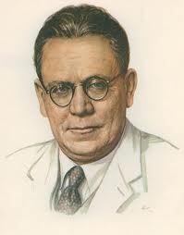
Посвящается
светлой памяти
С.Я. Маршака
«Я думал,
чувствовал,
я жил…»
1887 - 1964

Slide 2





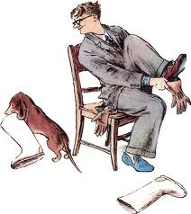

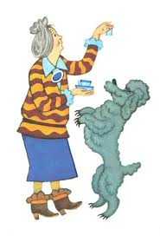
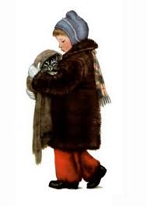
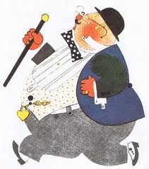

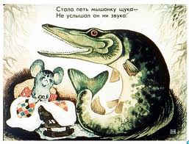


Slide 3

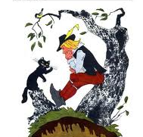
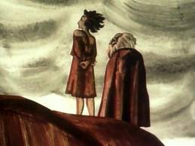


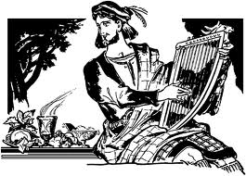
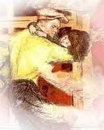

Slide 4
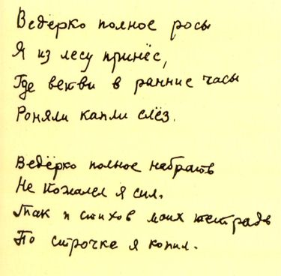

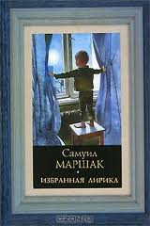




Slide 5





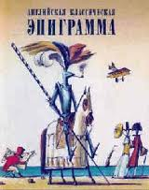

Slide 6
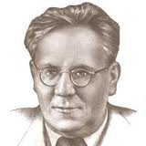

САМУИЛ ЯКОВЛЕВИЧ Маршак
3.11. 1887 – 4.07.1964

Slide 7
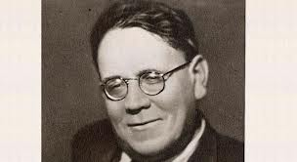
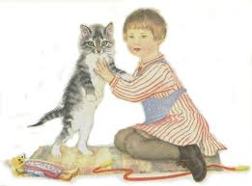
Маршак – детский поэт

Slide 8



Тихая сказка

Slide 9



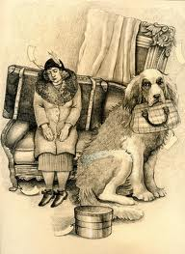
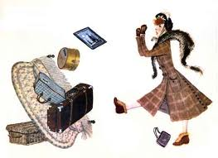
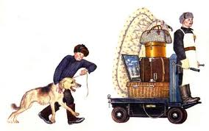
БАГАЖ

Slide 10



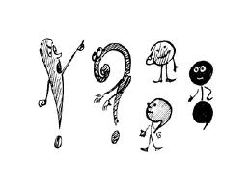
Знаки препинания

Slide 11
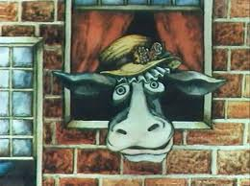



Чудеса в решете

Slide 12
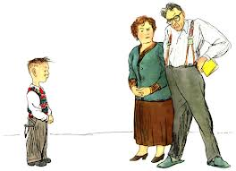
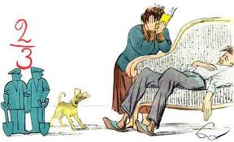

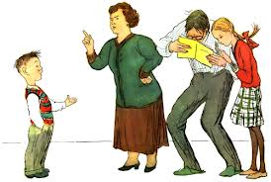
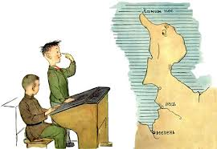
Про ученика и шесть единиц

Slide 13
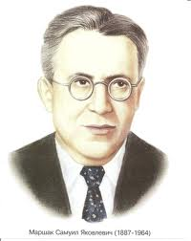
Маршак – сатирик

Slide 14

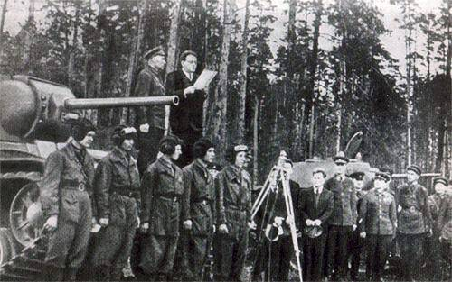
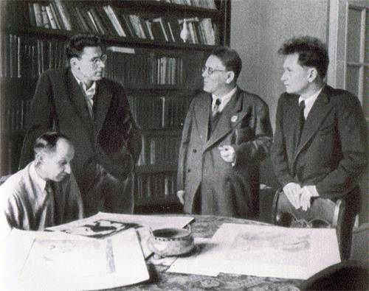
1941 - 1945
С.Я. Маршак выступает перед танкистами при вручении им танка "Беспощадный«, который был построен на средства писателей и художников
С.Я. Маршак с художниками Кукрыниксы

Slide 15


1941 - 1945

Slide 16
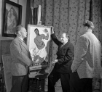

1941 - 1945
Маршак (слева)
и художник Куприянов (справа)
во время работы над плакатом

Slide 17

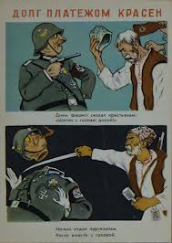
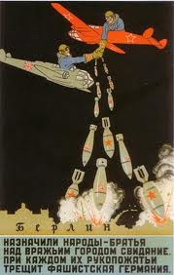

1941 - 1945

Slide 18
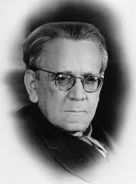



Маршак-драматург

Slide 19
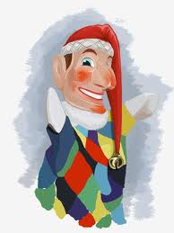

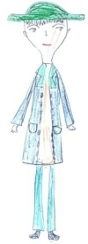
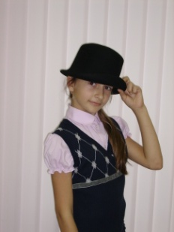
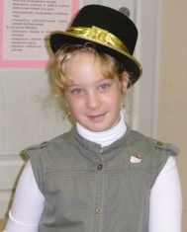
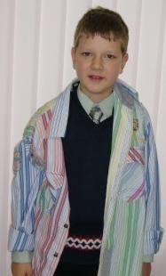
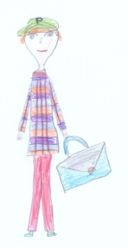
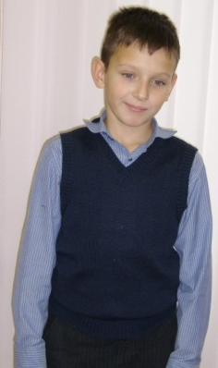
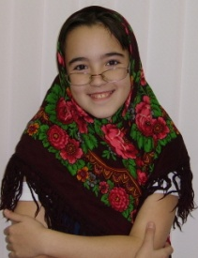
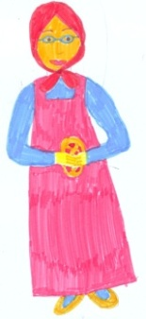
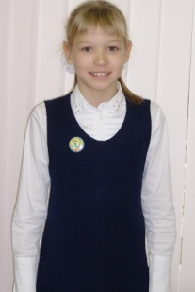
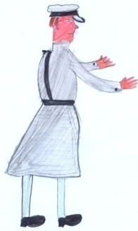
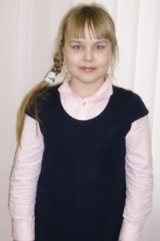
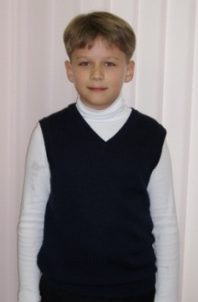
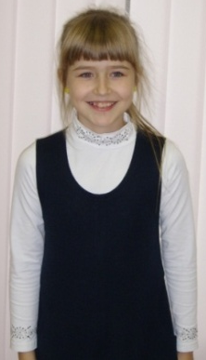
Петрушка-иностранец
Действующие лица
Петрушка – Лев Емелин
иностранец – Настя Гладких
дворник - Лиза Мельникова
покупатель –
Маша Куликова
продавец табака - Маша Крашенинникова
милиционер- Арсений Свитальский
старушка –
Софья Иванова
мороженщик - Катя
Елисеева
старичок - Всеволод
Гришаев

Slide 20
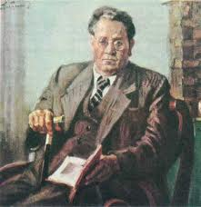



Маршак-сказочник

Slide 21
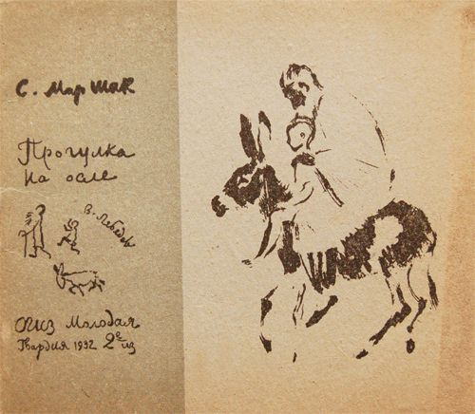

Мельник, мальчик и осёл

Slide 22
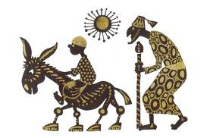

Slide 23
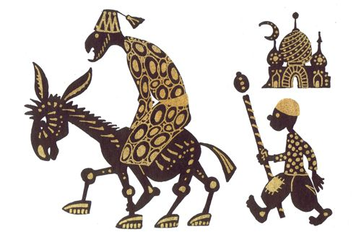

Slide 24


Slide 25



Slide 26


Маршак-переводчик

Slide 27




С.Я. Маршак,
студент Лондонского университета
С.Я. Маршак и С.М. Мильвидская
незадолго до свадьбы
Рыбачий поселок Полперро

Slide 28



Старуха, дверь закрой!

Slide 29


На далекой Амазонке

Slide 30




Slide 31


В полях под снегом

Slide 32





Slide 33




Slide 34


И.Е. Репин.
Портрет В.В. Стасова. 1883.
С.Я. Маршак - ученик гимназии

Slide 35




С.Я. Маршак,
Москва, около 1952 г.
София Михайловна Маршак,
жена С.Я. Маршака
Яков Самойлович Маршак,
сын С.Я. Маршака
Илья Яковлевич Маршак (М. Ильин) младший брат С.Я. Маршака

Slide 36


Slide 37
Посвящается
светлой памяти
С.Я. Маршака
«Я думал,
чувствовал,
я жил…»
1887 - 1964

